Slide 1
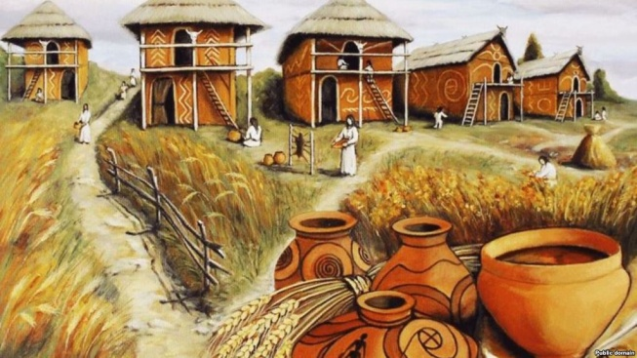
Трипільська кераміка
посідає у мистецтві дуже важливе місце. Найвищого рівня розвитку досягла у декоруванні керамічних виробів, що використовувалась в господарстві та магічних ритуалах

Slide 2
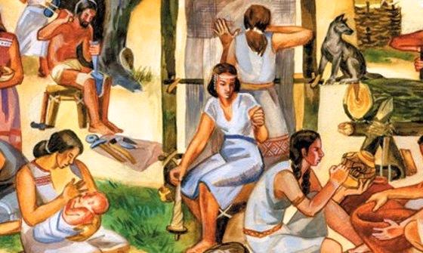

Slide 3
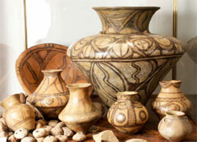
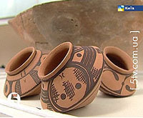
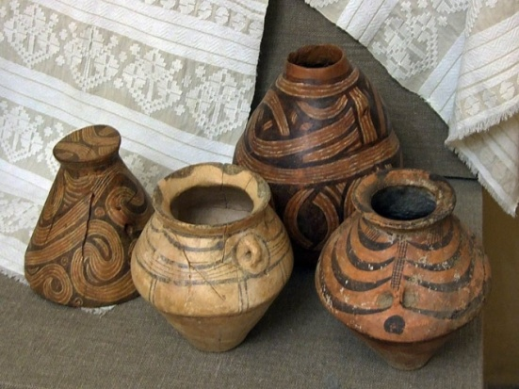
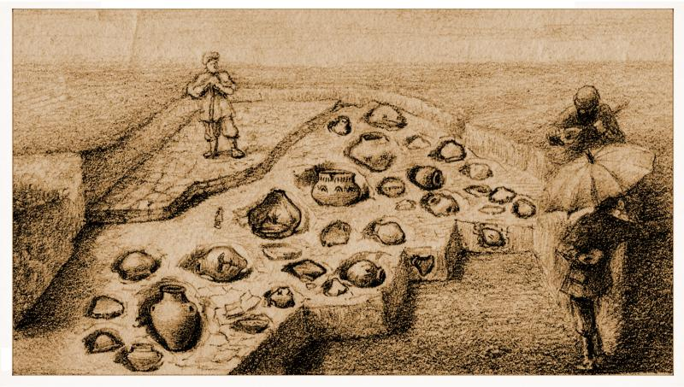
Кераміка трипільців є однією з найкращих
у світі, а керамічні вироби – просто витвір мистецтва для того часу

Slide 4
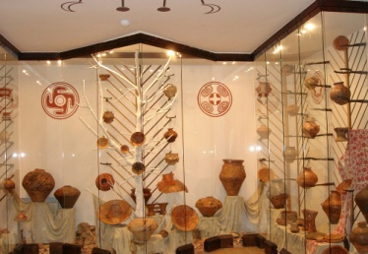
Її асортимент, форми та розміри надзвичайно різноманітні. Вироби прикрашалися гарним, яскравим орнаментом,
властивим лише цій культурі

Slide 6
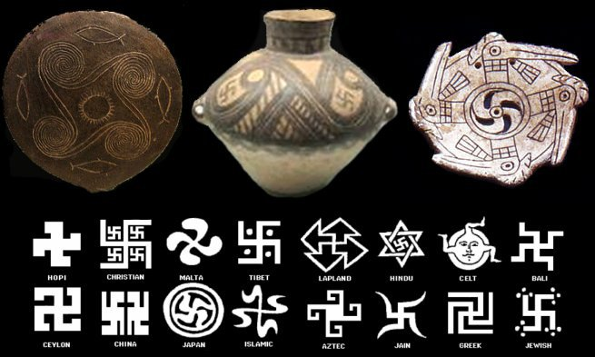

Slide 7
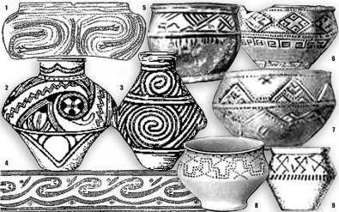
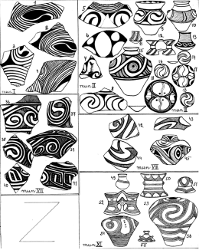
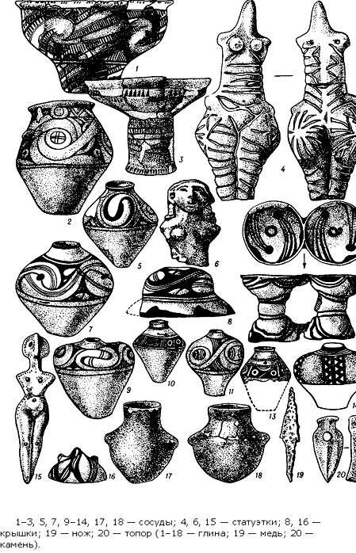
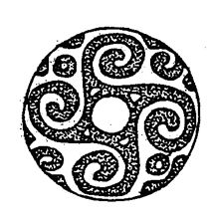
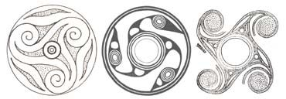

Slide 8
Найпоширенішими елементами орнаментів були спіралі, смуги, кола, інколи – зображення людей і тварин, що символізували природні явища, стихії, божества, від яких залежало життя людей. Усі вони мали конкретне значення й були зрозумілі людям

Slide 9
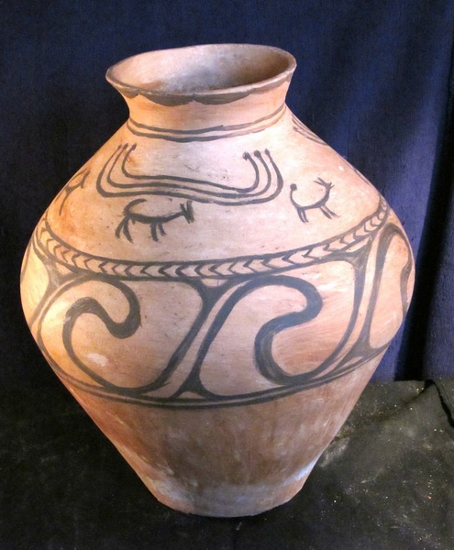
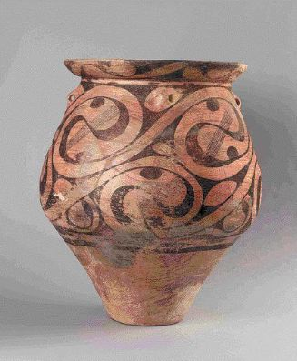
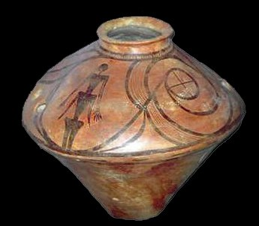
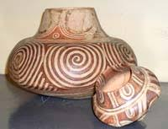
Пам'ятки трипільської кераміки виконані з тонким художнім смаком. Малюнки гармонійно поєднуються з формою посудини

Slide 10
Дуже цікаві
невеликі скульптурні вироби
трипільської культури.
Найчастіше це фігурки жінок,
а також свійських тварин
(бика,свині, кози, собаки)

Slide 11
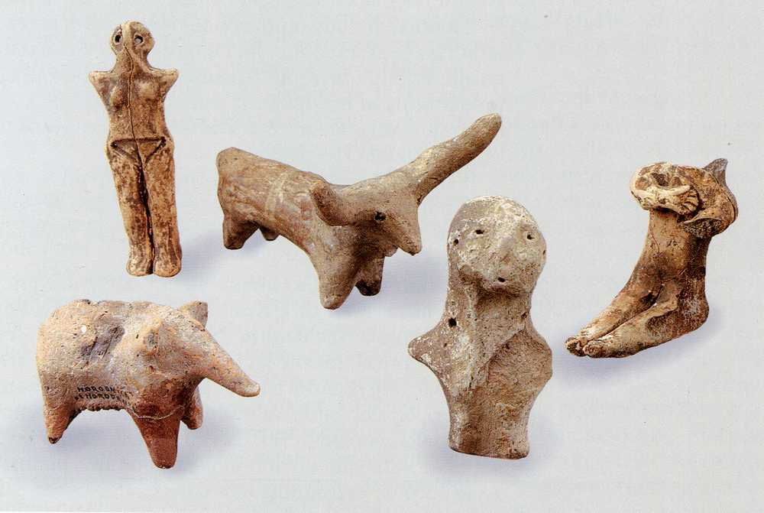
Твори трипільської пластики значно відрізняються від справжніх людей і тварин, проте давні скульптори й не прагнули їх реального зображення.
Вони створювали певні знаки, символи

Slide 12
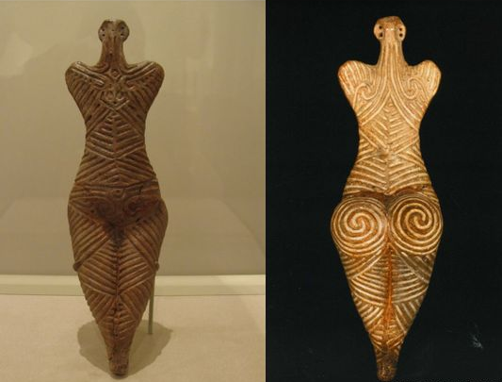
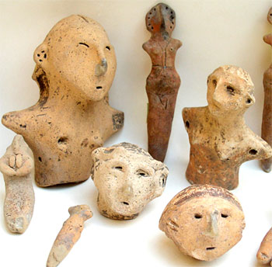
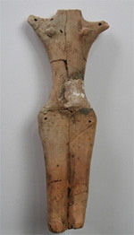
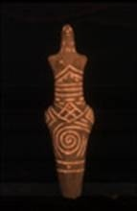
Жіночі статуетки, що символізують прадавню Велику берегиню, покровительку роду та землеробства, використовували в ритуалах землеробської магії

Slide 13
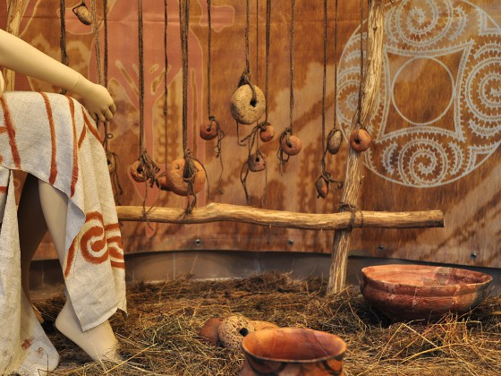
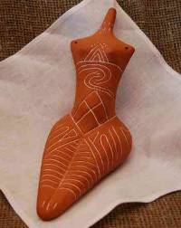
Всередину їх вкладали зерна пшениці: давні люди вірили, що це впливало на родючість землі

Slide 14
